Slide 1
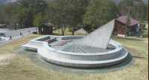
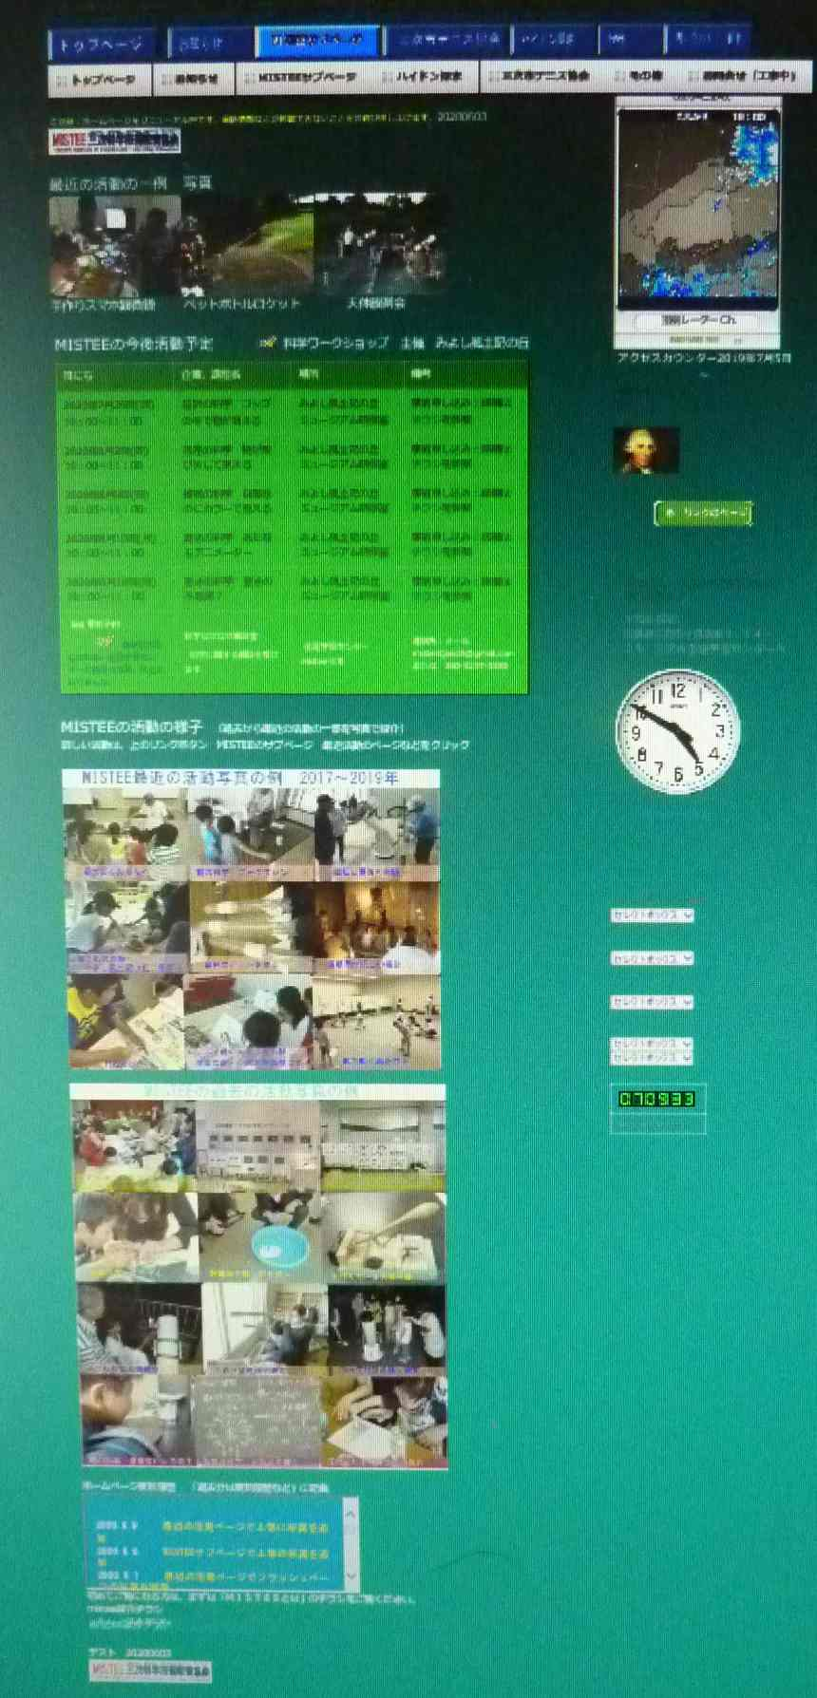

差し替え式日時計と均時差について
さしかえ しき ひどけい きんじさ
MISTEEのホームページ
三次 協会 科学 技術 教育
Miyoshi Institute of Science and Technology Education
M I S TE E ミスティー
三次科学技術教育協会 MISTEE ミスティー とは科学や技術が好きな人，楽しみたい人，伝えたい人。クールでしかもホットなハートを持った人が集まった、サイエンス・ボランティア団体です。
エヌ ピー オーほうじん みよし かがく ぎじゅつ きょういく きょうかい
NPO法人 三次科学技術教育協会
理事 武村 精一
り じ たけ むら せい いち
Notes:
0
MISTEEについて

Slide 2

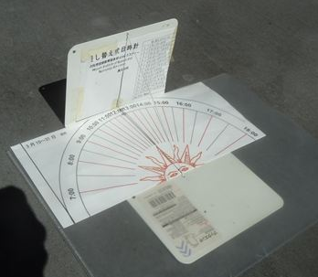
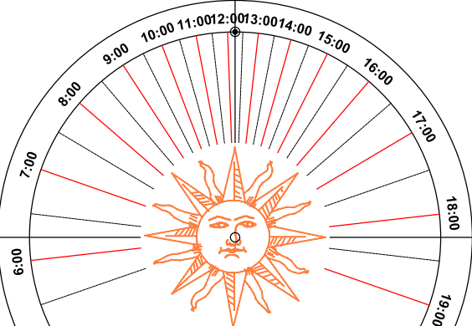
差し替え式日時計の特徴と使い方
北
東
西
影の位置から時間を読む
正確に知るため北へセット
差し替え式日時計の特徴
（１）支持体はゴムヒモのため影が見やすい
（２）ゴムヒモのため体にあたってもケガがない
（３）ゴムヒモは玉結びで差し替えが便利
（４）ラミネートシートで日光より保護できる
（５）ブックエンドでシートがずれにくい
北
参考にしたサイト：http://vicdiy.com/products/s_dial/s_dial.html
Notes:
1
かく
角度の計算 補助資料 三次市の緯度：36.0度
高さ 94㎜→底辺129㎜
高さ105㎜→底辺144㎜
1

Slide 3
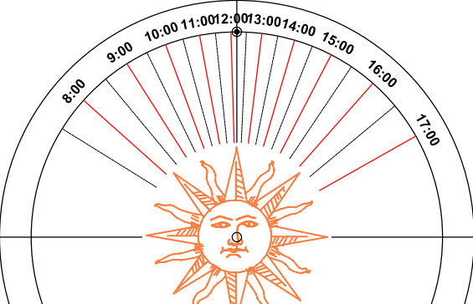
太陽は季節によって位置が変わる
たいよう きせつ いち か
１．8月1日の太陽の動き
２．１月1日の太陽の動き
東
東
北
南
北
南
西
西
太陽は北よりに上り南で高く、日のあたる時間が長い
太陽は南よりに上り、南で低く、日のあたる時間が短い
太陽は季節によって位置が変わり日時計の表示を変える必要がある
Notes:
2
2

Slide 4

影の動き １・・・８月と１月をくらべてみる
かげ うご
１．８月１日の太陽の動き
２．１月１日の太陽の動き
東
東
北
南
北
南
西
西
８月は影の範囲が広く、短い
１月は影の範囲がせまく、長い
Notes:
3
3

Slide 5

影の動き ２・・・８月と１月をくらべてみる
かげ うご
１．８月１日の太陽の動き
２．１月１日の太陽の動き
東
東
北
南
北
南
西
西
８月は影の範囲が広い
１月は影の範囲がせまい
Notes:
4
4

Slide 6

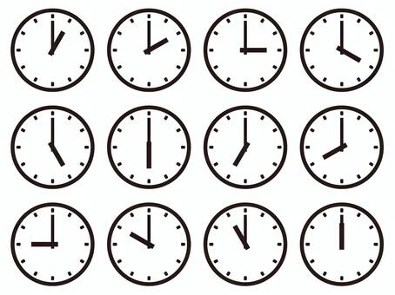
地球の自転 太陽、昼、夜、時間
自転により昼から夜へと変わっていく
12時
18時
0時
6時
Notes:
5
5

Slide 7
1日の時間は？
24時間（1440分）後、太陽は同じ位置に来ない→約1度、さらに回る必要がある。
1日は約23時間56分（ 24時間より４分遅い）
地球は太陽のまわりを回っている→（公転＝こうてん）
1度
Notes:
6
6

Slide 8
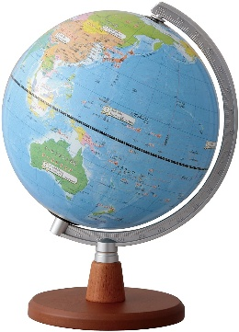
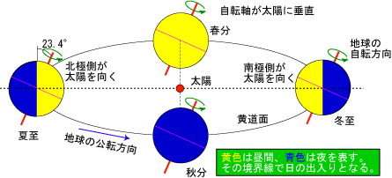
12時のときに太陽がずれる理由 その１の１
太陽の動きを中心に、少し上からみた宇宙
太陽の通り道(黄道は水平）→地球は約24度、傾いて回っている
春
夏
秋
冬
地球の動きを中心に、少し上からみた宇宙
太陽の通り道(黄道は24度傾いている）→地球は垂直(まっすぐ縦）に回っている
春
夏
秋
冬
Notes:
7
7

Slide 9


12時のときに太陽がずれる理由 その１ の ２ A
ななめ上から見た図
地軸の傾きがない場合 8月14日 １回転して約1度 まわったときの太陽の角度 水平の円の位置
φ
θ
6月22日
θ
8月7日
3月20日
地軸の傾きがある場合 8月7日 １回転して約1度 まわったときの太陽の角度 だえん の位置
真上から見た図
6月22日
φ
12月22日
疑問点の整理、φの角度について。楕円の中心との角度ではないか？
φ
θ
だえんの中心点
8月7日は横から見ると、地軸が傾いている。
8月7日
φ－θ＝均時差
9月23日
地軸の傾き
自転軸（地軸）の回転方向
黄道（太陽の通り道）
6月22日は、まっすぐ進む
8月7日は、速度は同じだが、傾いた坂をあがるため、上からみると進みにくい
地軸（ちじく）の傾きにより 約10分 進む
Notes:
8
疑問点の整理
8

Slide 10
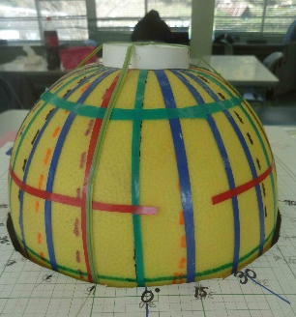
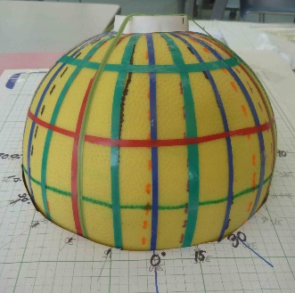
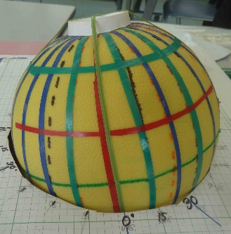
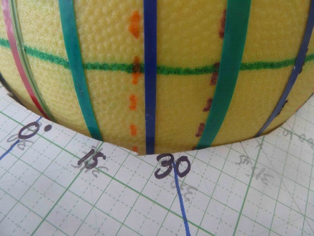
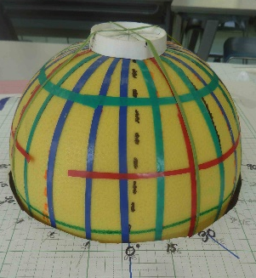
12時のときに太陽がずれる理由 その１ の ３
地軸を垂直に回す
24度 傾けて 回す
横からみた様子
横からみた様子
回転前
回転後
回転前
回転後
真上（地軸の垂直面）から見た様子
真上（地軸の垂直面）から見た様子
30度
回転軸の中心
回転軸の中心
30度の目盛りと「ずれて」いる
30度の目盛りと一致
→ずれがない
Notes:
9
9

Slide 11
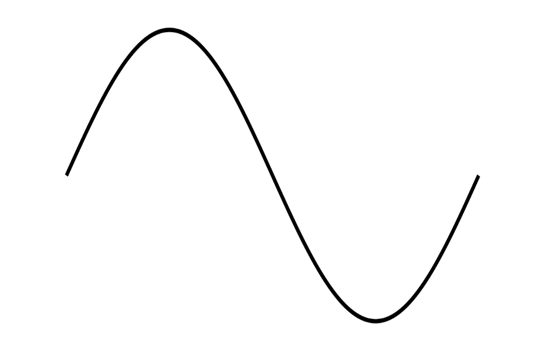
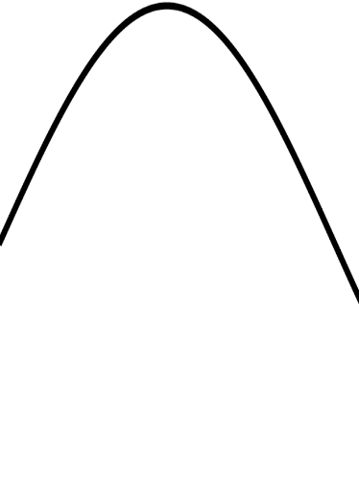
12時のときに太陽がずれる理由 その１ の ４
2月4日頃
5月8日頃
8月7日頃
11月5日頃
20分
10分
0分
-10分
3月20日
春分
6月22日
夏至
9月23日
秋分
12月22日
冬至
地軸の傾きだけを考えた場合、春分、夏至、秋分、冬至は12時の位置で 「ずれ」はない
・5月10日頃、11月26日頃は約10分進む。
・2月2日、８月１４日頃に約１０分遅れる
地軸の傾きにより半年に１回、変わっていく
Notes:
10
10

Slide 12

12時のときに太陽がずれる理由 その2
だえんでまわるため、12時のときも、南の位置にいない
太陽から遠いとき（６月頃）、１回転した後、少しだけ回転すれば太陽は再び、南にくる。→１度よりも小さくなる（12時よりも前になる）
太陽から近いとき（１月頃）、１回転した後、さらに長く回転しないと南に来ない。→１度よりも大きくなる。(12時よりも後になる）
丸い円の中心に太陽がいない→楕円（だえん）で地球は回っている
太陽から遠いと、ゆっくり動き、近いと速く動く
Notes:
11
11

Slide 13
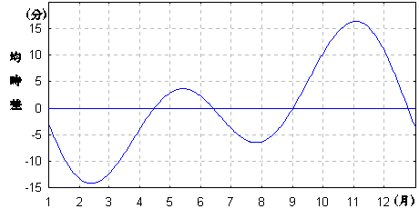
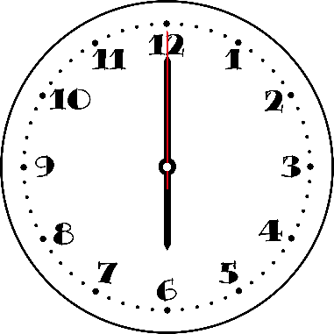

１２時頃の太陽の位置を見てみると
かたむき と だえん の２つの理由により、12時が南とは限らない→均時差（きんじさ））
10
11
5
9
12
4
6
8
7
1
7
3
2
7
6
7
8
5
太陽の高さが変ることと、均時差（きんじさ）によって、12時の太陽は８の字の形になる
4
9
3
10
2
11
・2月は12時より遅れる
1
12
1年の中で太陽の位置は動いている
Notes:
12
地球の自転は361度、1日後に1日ずれる。
1回自転しても、太陽がずれる。１度。
1度、回転すると正午になる。
1日 ＝24時間＝1440分。で361度自転。
1440／361＝約４分 →23時間56分。
1度の角度が変わる。
１度の角度が大きくなる。4分以上かかる。→南中時刻が遅くなる。
１度の角度が小さくなる。４分よりも短い。→南中時刻が早くなる。
地球の公転軌道が楕円。
太陽に近いときは大きく動く。
ケプラーの第2法則。近いときは大きく動く。→南中時刻が遅くなる。
地軸。
秋と春。公転面に対して斜になる。
12

Slide 14
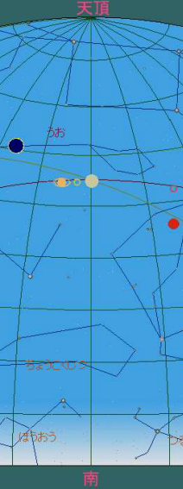
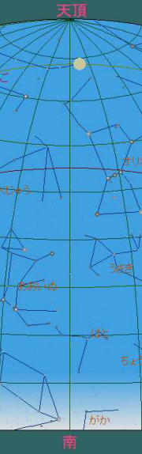
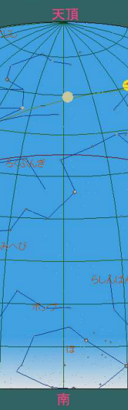

2026年の太陽の位置比較
日本（北緯35度）での太陽の動き
三次市の12時17分の太陽の位置
3月20日、9月23日
黄道＝太陽の通り道
東
地軸
地軸の垂直面
35度
59度
北
南
西
3月20日
6月22日
8月14日
6月22日
8月14日
三次市の東経は141度のため、約１７分遅れる（日本標準時表１３５度）
東
東
北
南
北
南
西
西
Notes:
13
13

Slide 15
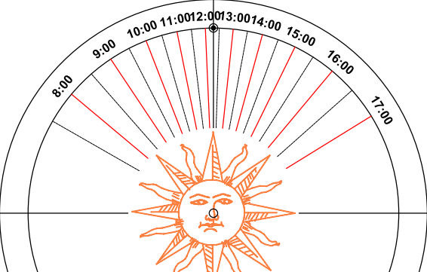
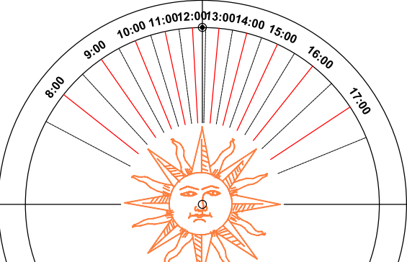
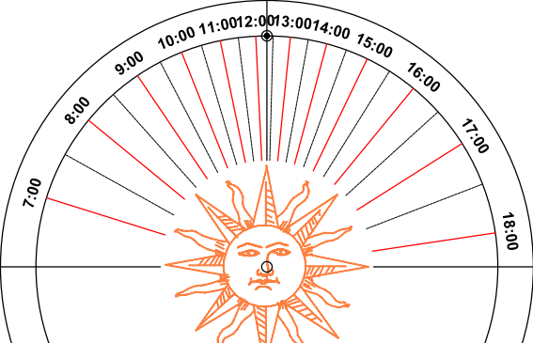
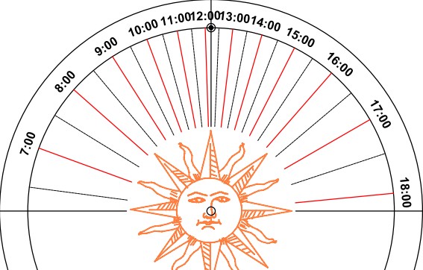
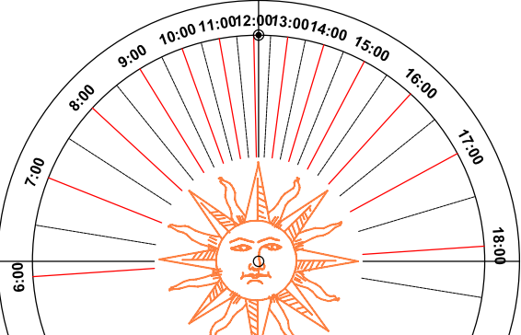
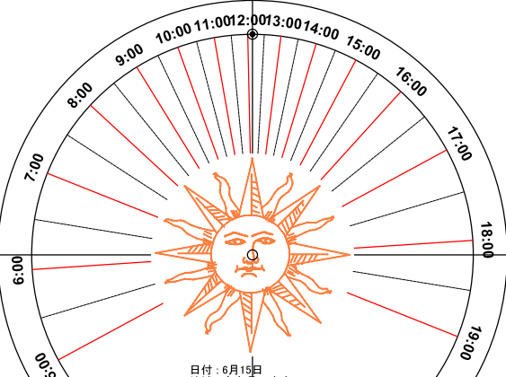
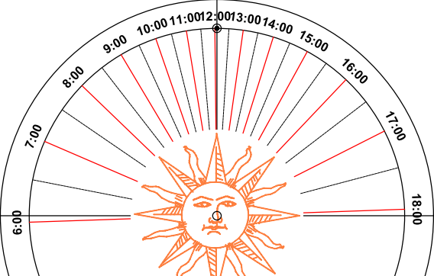
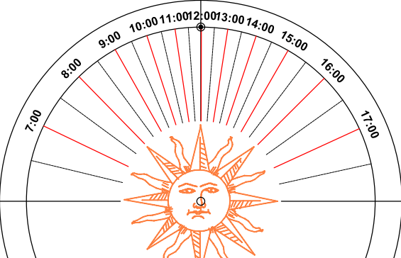
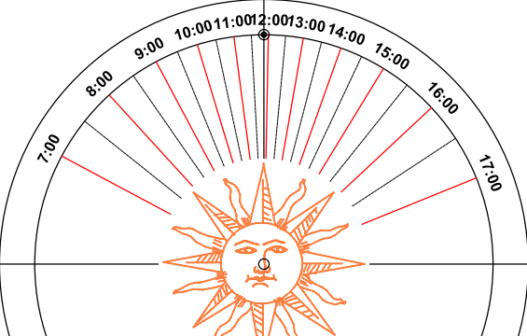
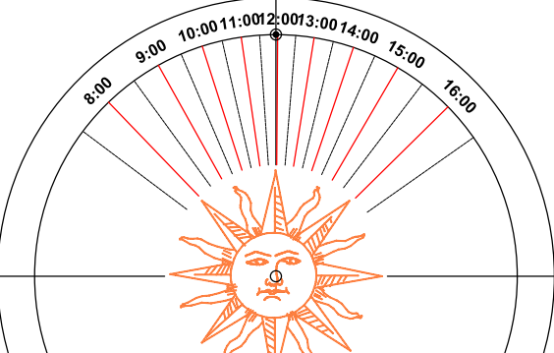
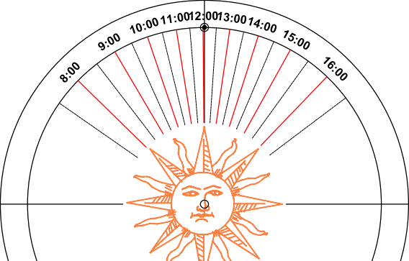
差し替えシート一覧
さ か いちらん
（1）1月1日 -5分
（2）1月15日 -10分
（3）2月15 日 -15分
（4）3月10 日 -10分
（５）4月1 日 -5分
（６）4月15 日 ±0分
（７）6月15 日 ±0分
（８）8月1 日 -5分
（９）9月10 日 +5分
（10）10月1 日 +10分
差し替え順番
１ | 1月1日～14日 | ８ | ８月１日～９月９日
２ | 1月15日～2月14日 | ９ | ９月10日～９月30日
３ | ２月15 日～３月9日 | 10 | 10月１日～10月14日
４ | ３月10～３月31日 | 11 | 10月15日～11月30日
５ | ４月１日～４月14日 | 12 | 12月１日～12月14日
６ | ４月15日～６月14日 | 13 | 12月15日～12月31日
７ | ６月15日～７月31日
（11）11月1 日 +15分
（12）12月1 日 +10分
（13）12月15 日 +5分
地軸の傾きによる ずれ と だえん 軌道により、均時差が発生し、12時でも太陽は南に位置しない時が多い。また、日の出、日の入りの時刻も変わる。季節による太陽の高さも変化することも加わり、読み取りシートは差し替える。
Notes:
14
14

Slide 16



模型の説明資料 １ 太陽と地球の位置から地軸の傾きを見る
ななめ上から見た模型
6月22日と8月7日のの地点で太陽を見る。
黄道＝太陽の通り道
地軸の傾き
3月20日
自転軸（地軸）の回転方向
12月22日
黄道（太陽の通り道）
自転軸（地軸）の垂直面
9月23日
地軸の傾き
6月22日
8月7日
自転軸（地軸）の回転方向
真上（地軸の垂直面）から見た模型
黄道（太陽の通り道）
6月22日と8月7日の地球の位置を知る
sinθ
地軸の傾きから均時差(きんじさ)が発生し、12時のときに、太陽が南に来ないときがある。
θ
φ
φ－θ＝均時差
6月22日
8月7日
6月22日
8月7日
Notes:
15
15

Slide 17
模型の説明資料 １ 地軸のズレを見る
地軸を垂直に回す
24度 傾けて 回す
横からみた様子
横からみた様子
回転前
回転後
回転前
回転後
真上（地軸の垂直面）から見た様子
真上（地軸の垂直面）から見た様子
30度
回転軸の中心
回転軸の中心
30度の目盛りと「ずれて」いる
30度の目盛りと一致
→ずれがない
Notes:
16
16

Slide 18
空様式
Notes:
17
17

Slide 19
12時のときに太陽がずれる理由 その１ の ２ B
ななめ上から見た図
地軸の傾きがない場合 8月7日 １回転して約1度 まわったときの太陽の角度 水平の円の位置
φ
θ
6月22日
8月7日
θ
3月20日
地軸の傾きがある場合 8月7日 １回転して約1度 まわったときの太陽の角度 だえん の位置
真上から見た図
6月22日
φ
12月22日
疑問点の整理、φの角度について。楕円の中心との角度ではないか？
φ
θ
だえんの中心点
8月7日は横から見ると、地軸が傾いている。
8月7日
φ－θ＝均時差
9月23日
地軸の傾き
自転軸（地軸）の回転方向
黄道（太陽の通り道）
6月22日は、まっすぐ進む
8月7日は、速度は同じだが、傾いた坂をあがるため、上からみると進みにくい
地軸（ちじく）の傾きにより 約10分 進む
Notes:
18
疑問点の整理
赤道面（自転軸にい垂直。）の8月7日の位置は、真円の45度。
楕円の面（黄道面）の石は実際には45度よりずれている可能性。
この差が均時差になる？
18

Slide 20
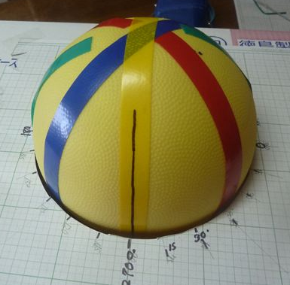
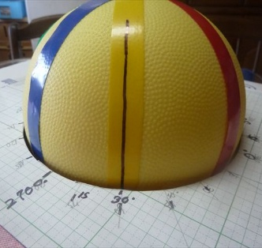
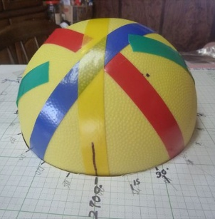
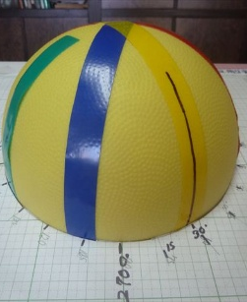
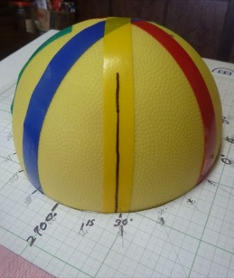

模型の説明資料 １ 回転させて「ずれ」を見る
地軸を30度、垂直に回す
24度 傾けて 回す
回転前
回転後
回転前
回転後
真上（地軸の垂直面）から見た様子
回転軸の中心
30度
回転軸の中心
30度の目盛りと「ずれて」いる
30度の目盛りと一致
→ずれがない
Notes:
19
19

Slide 21
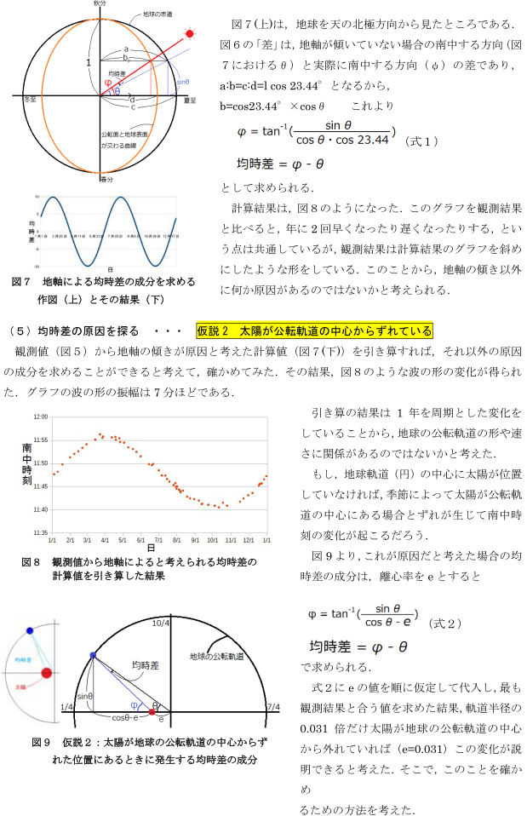
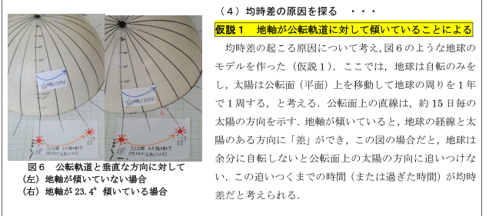
空様式
Notes:
20
引用データ
https://sbc21.co.jp/gakkokagaku/2015/07.pdf
20

Slide 22
空様式
Notes:
21
21

Slide 23

12時のときに太陽がずれる理由 その１の２
6月２２日
8月14日
横からみたとき
6月22日は、まっすぐ進む
斜め上からみたとき
8月14日は、速度は同じだが、傾いた坂をあがるため、上からみると進みにくい
上からみたとき
Notes:
22
22

Slide 24
12時のときに太陽がずれる理由 その１ の ４ A
斜上から見た図
6月22～24日 約（3度）動いた面積の拡大
6月22日
8月14日
8月14～16日 約（3度）動いた面積の拡大
3月20日
真上から見た図
面積の違いは約１６％ 小さい
→地球の回転方向 地軸（ちじく）の傾きにより 約１０分 進む
6月22日
12月22日
φ
θ
φ－θ＝均時差
8月14日
9月23日
Notes:
23
23

Slide 25
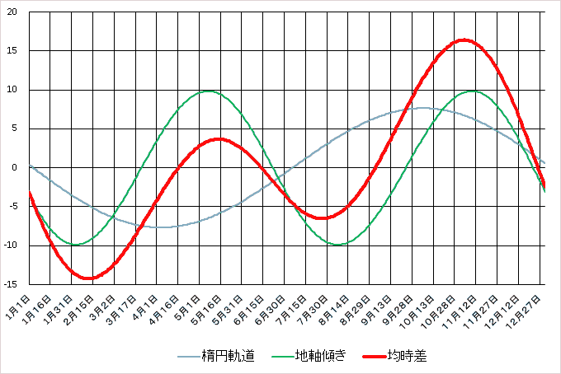
空様式
東
北
南
西
Notes:
24
24

Slide 26
12時のときに太陽がずれる理由 その１ の ３
同じ速度でまっすぐ進んでいるが、坂道で傾いているために…
面積の違いは約１６％ 小さい →地球の回転方向 地軸（ちじく）の傾きにより 約１０分 進む
横から見たとき
24度
24度
ななめ上からみたとき 移動した面積は・・・
24度
上からみたとき 移動した面積は・・・
Notes:
25
面積の計算の補足。今回は三角形で計算しているが、実際には円弧。（円と楕円）
面積の違い 大きい場合 底辺 １０９㎜ 角度２４度の面積 ２２２６ →短辺 ４４
面積の差 長辺 ４４ 角度 ２４度 面積３５９
面積の割合 ３５９／２２２６＝０．１６１
地軸の傾きと時間差の計算のこんきょ 下記のサイト P9に 掲載されている。
https://sundial.stars.ne.jp/pdf/HIDOKEI_No.14.pdf
25

Slide 27
空様式
Notes:
26
26

Slide 28
空様式
Notes:
27
27

Slide 29
空様式
Notes:
28
28

Slide 30
空様式
ななめ上から見た模型
黄道＝太陽の通り道
3月20日
自転軸（地軸）の垂直面
9月23日
6月22日
8月14日
Notes:
29
29

Slide 31
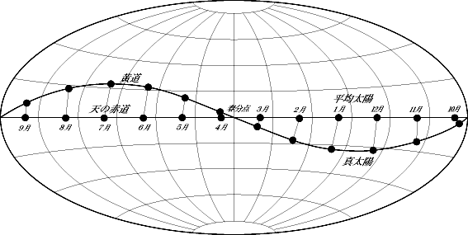
12時でも太陽の位置が ずれる 理由
じ たいよう いち りゆう
１．地球は太陽を中心に楕円で回る
２．地球は太陽の通る面と約23度かたむく
太陽
太陽から近いとき（１月頃）、１回転した後、さらに長く回転しないと南に来ない。
太陽から遠いとき（６月頃）、１回転した後、少しだけ回転すれば太陽は再び、南にくる。
夏至（６月頃）、冬至(12月頃）は太陽の通り道(黄道）と天の赤道(星の通り道）が離れ、長くなる
春分・秋分は太陽の通り道(黄道）と天の赤道(星の通り道）がほぼ同じ。
地球と太陽の距離が一定でないため、南に太陽が来る時間がずれる
地球は太陽の通る面と傾いて回るために、南に太陽に来る時間がずれる
Notes:
30
地球の北半球では、最近は冬に太陽が大きく見えて、夏には小さく見えています。つまり、冬には地球が太陽の近くにあり、夏には遠くにあります。
2016年の近日点と遠日点の太陽を比較したものです。3.4％も直径が違いますので、太陽から届く輻射エネルギーは6.9％ほど違います
（フィギュアスケートの選手が広げていた両手を縮めると回転の速度が増しますが、あれも同じ理屈です）。
太陽の南中時刻は日によって変わるの？
太陽は星座を形づくる星々の間を東へ東へと1日に約1度移動し、1年で星座の間を一回りします。（本当は地球が太陽のまわりを回っているのですが、地球から観察すると、太陽が星々の間を動いているように見えます。）この、東に向かって移動する速さが1年中まったく変化しなければ、南中時刻は毎日同じ時刻になることでしょう。しかし実際には、太陽の移動する速さはわずかですが変動していて、速く動く時期と遅く動く時期があるために、南中時刻も日によって変わることになります。
もし、太陽が南中する時刻が毎日同じ時刻になるように1日の長さを決めてしまうと、ある時期の1日は24時間を超えていたり、またある時期の1日は24時間より短かったりしてしまいます。そこで私たちは、太陽の速さの変動をならしてしまった平均の長さを「1日の長さ」と定義して使っているのです。（天文学では、実際に見えている太陽とは別に、いつでも同じ速さで移動する仮想の太陽を考え、これを「平均太陽」と呼んでいます。これに対して、実際に見えている太陽のことは「視太陽」と呼びます。）
それでは、なぜ太陽の東に移動する速さが変化するのでしょうか。それには大きく2つの理由があります。
地球が太陽のまわりを回る軌道が完全な円ではなく楕円のため、太陽に近いときには速く動き、太陽から遠いときには動きが遅くなります。そのために、地球から見た太陽の動きの速さも、それにしたがって変動します。
太陽は、夏には北寄りに移動し、冬には南寄りに移動します。（このために季節の変化が生ずるのです。地球が太陽のまわりを回る平面を基準にして、地球の回転軸が傾いていることが原因です。）太陽が動く速さが一定だったとしても、この南北への移動が大きいとき（春分・秋分前後）にはその分東への移動量は小さくなり、南北への移動が小さいとき（夏至・冬至前後）には東への移動量が大きくなります。
「視太陽」と「平均太陽」との位置の差を時間に換算したものを「均時差」と呼びます。毎日の均時差の値は、国立天文台が編纂する「理科年表」などに書かれています。均時差の値がプラスの場合には南中時刻が平均より早く、値がマイナスの場合には南中時刻が平均より遅いことを意味します。（ただし、本によっては均時差の値の定義がプラス・マイナス逆になっていることがありますので、ご注意ください。）
30

